Slide 1

关于数据透视图的做法

Slide 2
目录
Microsoft Excel 介绍
点击添加文本
点击添加文本
数据收集
点击添加文本
数据透视图的做法
点击添加文本

Slide 3
Microsoft Office Excel
Microsoft Excel是微软公司的办公软件Microsoft office的组件之一，是由Microsoft为Windows和Apple Macintosh操作系统的电脑而编写和运行的一款试算表软件。Excel 是微软办公套装软件的一个重要的组成部分，它可以进行各种数据的处理、统计分析和辅助决策操作，广泛地应用于管理、统计财经、金融等众多领域。
点击添加文本
点击添加文本
Excel中大量的公式函数可以应用选择，使用Microsoft Excel可以执行计算，分析信息并管理电子表格或网页中的数据信息列表与数据资料图表制作，可以实现许多方便的功能，带给使用者方便。
点击添加文本
点击添加文本

Slide 4
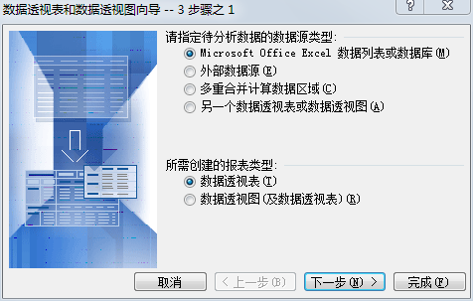
数据透视图
在制作好了数据表格之后，选中要制作数据透视图的数据，点击Excel工具栏中的“数据”选项，选中“数据透视表和数据透视图”选项。
点击添加文本
点击添加文本
点击添加文本
选中后如图所示，选择要创建的图表类型
点击添加文本

Slide 5
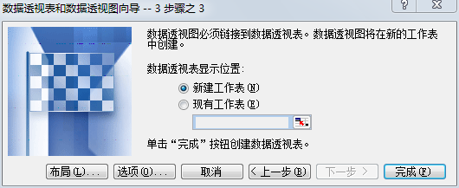
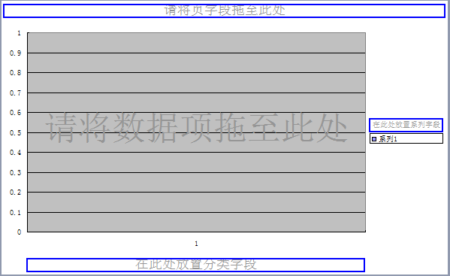
数据透视图
这里可以选择在新工作表还是现有工作表创建数据透视图
点击添加文本
点击添加文本
将相应的字段拖拽至相应位置
点击添加文本
点击添加文本

Slide 6
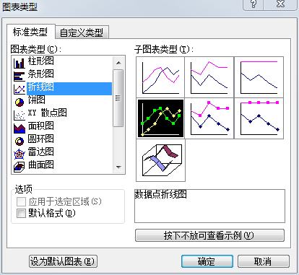
数据透视图
图表类型可以选择
这里选择更清晰的折线图做示例
点击添加文本
点击添加文本
点击添加文本
点击添加文本

Slide 7
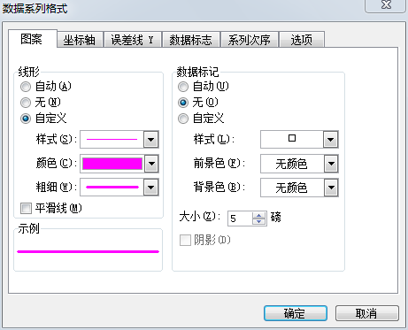
数据透视图
选择折线的样式和颜色粗细

Slide 8
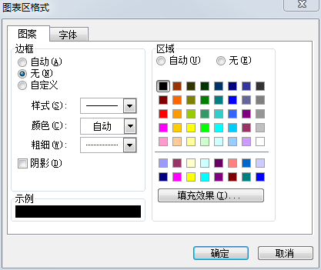
数据透视图
双击背景可以选择背景的填充效果

Slide 9
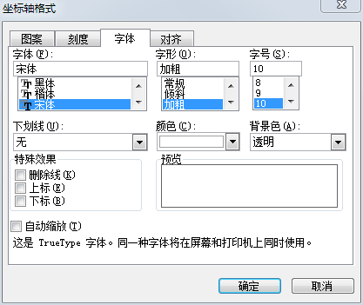
数据透视图
双击字体选择字体样式

Slide 10
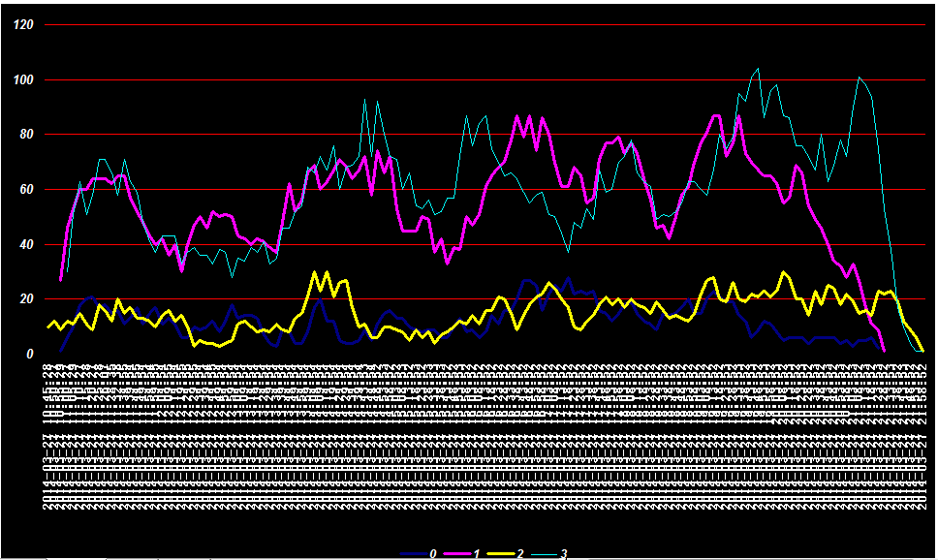
数据透视图
调试好后
完成

